Slide 1


Slide 2

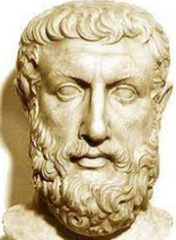

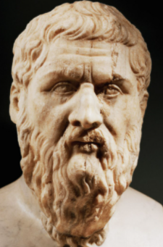
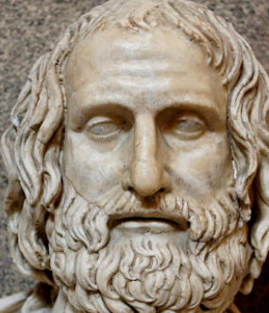
Sócrates: el famoso sabio, en voz de Platón. (Se compromete con encontrar significado al buen gobierno y lo importante de enseñar la justicia a los justos.
Calicles: un contrapeso a Sócrates. (probablemente un personaje ficticio, a diferencia de los otros) Algunos estiman que representa un modo de educación egocéntrica y desmedida.
Polo: Joven discípulo de Gorgias.
Gorgias: Un conocido sofista y gran retórico. Posible discípulo de Empédocles.
Querefonte: Discípulo de Sócrates.

Slide 3

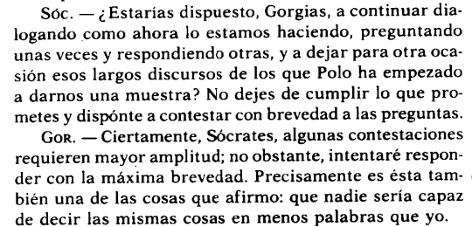

Slide 4

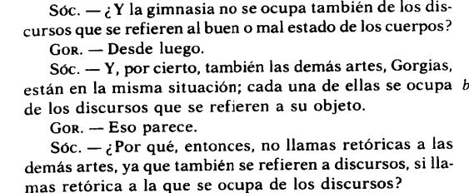

Slide 5

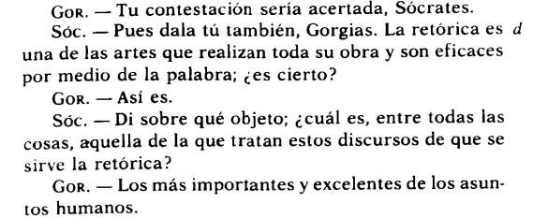

Slide 6



Slide 7


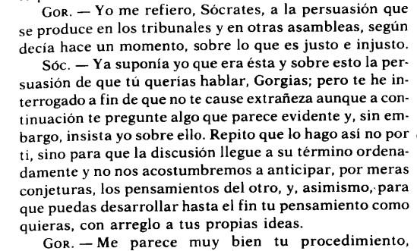

Slide 8

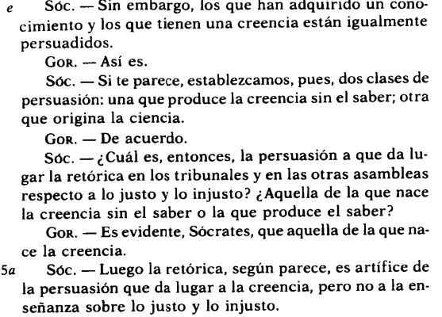

Slide 9



Slide 10



Slide 11
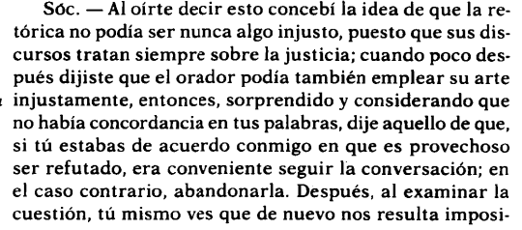


Slide 12
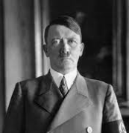
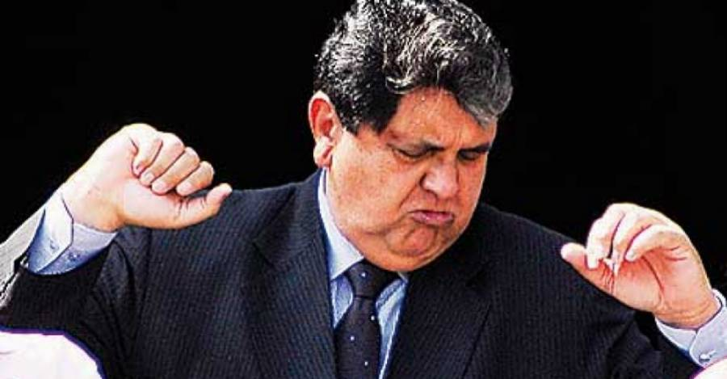

Slide 13
